Slide 1
স্বাগতম

Slide 2
শিক্ষক পরিচিতি
নামঃ আফজাল হোসেন
সহকারী শিক্ষক(কৃষি)
মল্লিকা দীঘির পাড় ফাজিল মাদরাসা
চাটখিল,নোয়াখালি
ইমেইলঃraselafzal91@gmail.com

Slide 3
পাঠ পরিচিতি
শ্রেনীঃ৮ম
বিষয়ঃ কৃষি
২য় অধ্যায়-১ম পাঠ
কৃষি প্রযুক্তি

Slide 4
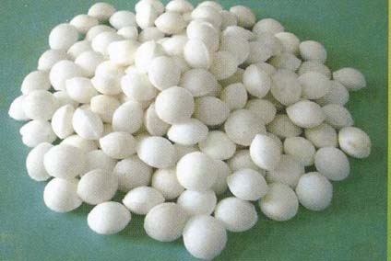
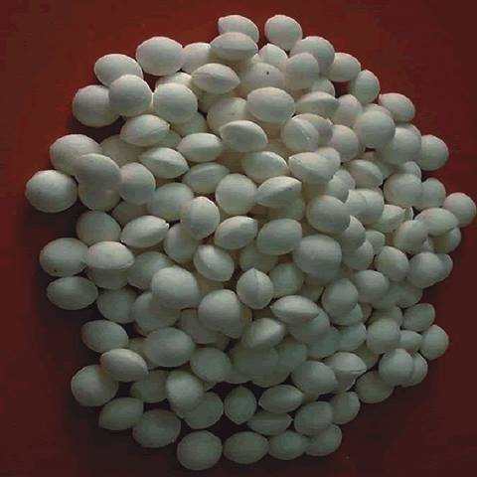
এসো নিচের ছবি গুলো লক্ষ্য করি

Slide 5
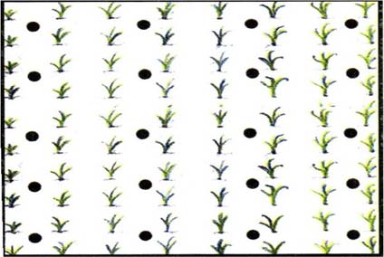
গুটি ইউরিয়া প্রয়োগ পদ্বতি

Slide 6
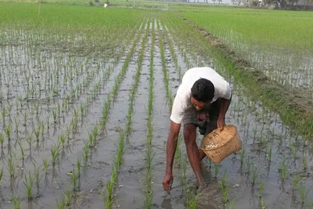
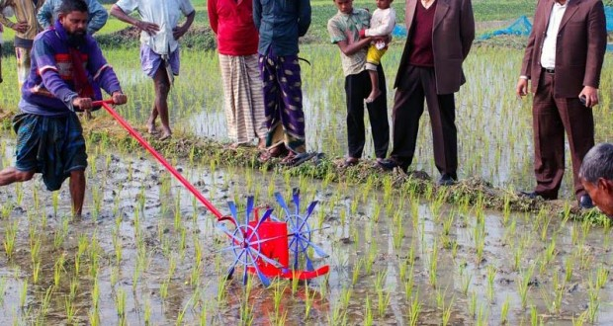
উপরের ছবি গুলো দেখে বল

Slide 7
শিখনফল
এ অধ্যায় শেষে শিক্ষার্থী
গুটি ইউরিয়া কি বলতে পারবে।
গুটি ইউরিয়ার সুবিধা বলতে পারবে ।
গুটি ইউরিয়া প্রয়োগ পদ্বতি সম্পর্কে বলতে পারবে।

Slide 8
একক কাজ
গুটি ইউরিয়া কী ?

Slide 9
দলীয় কাজ
গুটি ইউরিয়া ব্যবহারের সুবিধা গুলো বল ।
তোমাদের এলাকায় গুটি ইউরিয়া ব্যাবহার সম্পর্কে বল ।

Slide 10
বাড়ীর কাজ
গুটি ইউরিয়া ব্যবহারের গুরুত্ব বর্ণনা কর ।

Slide 11
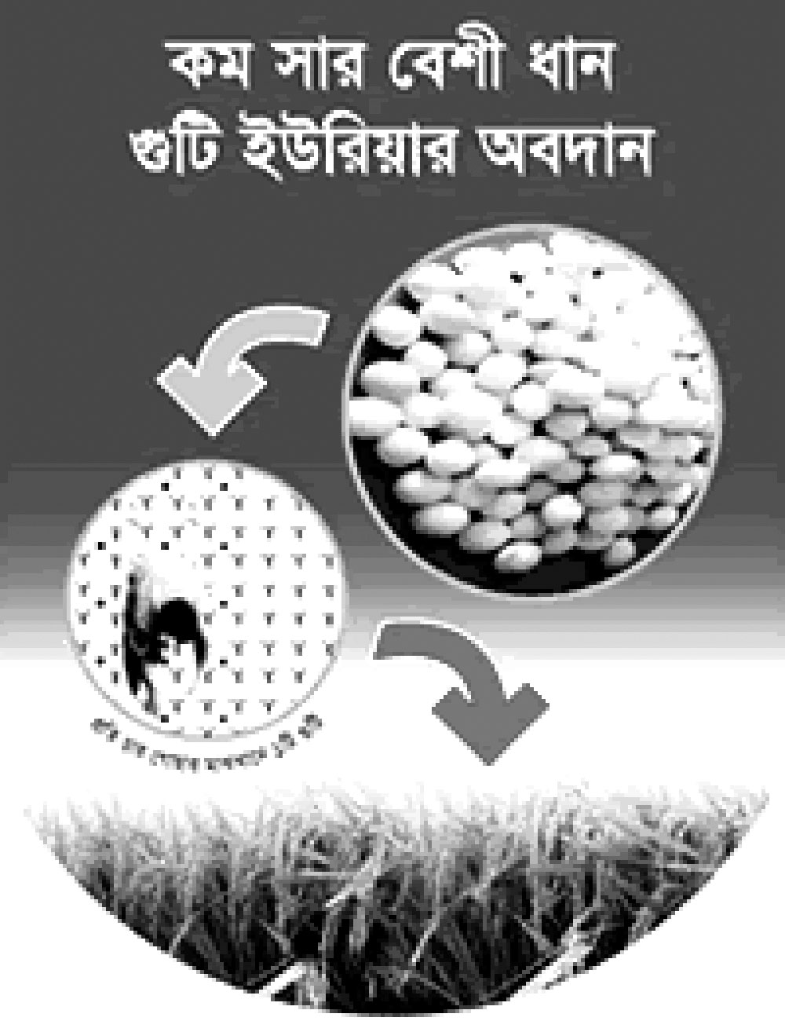
ধন্যবাদ

